Slide 1

PERSONEL TAKIP KONTROL SİSTEMİ A.SAMET AKÇALAR 523119044
Marmara Üniversitesi
Fen Bilimleri Enstitüsü
Elektrik-Elektronik Mühendisliği
EEM7042.1 Gömülü Sistemler ile Mobil Uygulamalar
Yüksek Lisans 2020

Slide 2
Projenin Amacı
Projenin amacı ARM mimarisi olan Raspberry Pi donanım kartı, RFID sensor ve TAG ile PERSONELIN GİRİS ÇIKIŞININ KONTROL EDİLMESİ VE LOG KAYITLARINIIN WEB ARAYUZ,mailE AKTARILMASI.

Slide 3
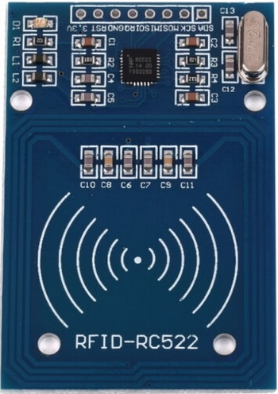
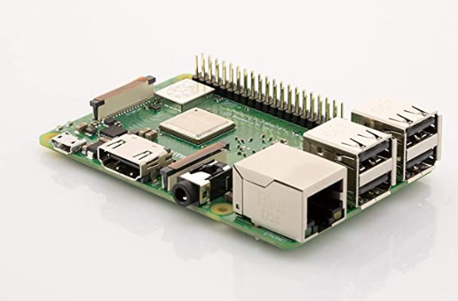

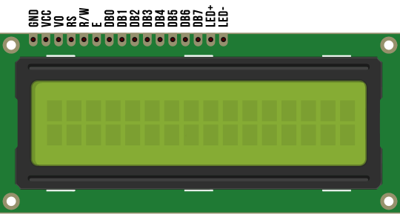
Proje Gereksinimleri
İşletim Sistemi :
Raspbian İşletim Sistemi
Donanım :
Raspberry Pİ 3B
Rc522 rfıd reader
PIR sensör
16*2 lcd
Bağlantı kabloları
Breadboard
Tagler

Slide 4

Rfid Sistemler
Radyo Frekanslı Tanıma (Radio Frequency Identification-RFID) teknolojisi, canlı ve cansız her türlü nesnenin dokunmadan belirli bir mesafeden tanınmasında ve izlenmesinde kullanılır. RFID teknolojileri birçok sektörde kullanılmaktadır. Otomotiv, akaryakıt, lojistik, perakendecilik, tarım, sağlık, ilaç, tekstil, finans, bankacılık, enerji, kamu, üretim, güvenlik, turizm gibi birçok sektörde geniş uygulama alanlarında aktif ve yaygın olarak kullanılmaktadır.

Slide 5
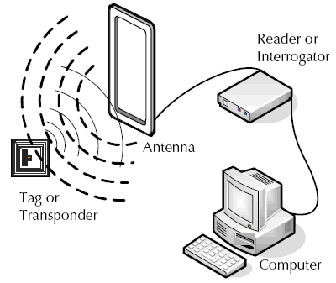
RFID teknolojisi 2 temel bileşenden oluşur:
RFID READER
RFID TAGS
RFID TAGS Bilginin depolanmış olduğu bir mikroçip ve antene sahip aygıttır. RFID etiketler elektronik veri taşıyıcıları olarak kullanılır. RFID etiketindeki mikroçip 64 bitten 8 MB’a kadar veri depolama özelliğine sahiptirler.
RFID READER RFID Etiket üzerindeki antenden sinyali alır ve etiket bilgisini okuyabilir. Gerektiğinde yaydığı elektromanyetik dalgalar sayeside etikete yeni bilgilerin yazılmasını sağlayabilir. RFID okuyucusu bir ya da daha fazla anten aracılığı ile çevreye RF enerjisi gönderir.

Slide 6
Çalışma Prensibi
1-Etiket, anten ve okuyucunun oluşturduğu manyetik alan içerisinden geçtiğinde sistem aktif hale gelir.
2-Etiket aldığı enerji ile bir sinyal üretir ve cevap olarak okuyucuya gönderir.
3-Anten etiketin gönderdiği cevabı algılar.
4-Okuyucu aldığı sinyali denetleyiciye aktarır.
5-Denetleyici bu sinyali ara katman yazılımı olan Middleware ‘a gönderir.
6- Ara katman yazılımı da aldığı bilgiyi ihtiyaç duyulan sisteme a

Slide 7
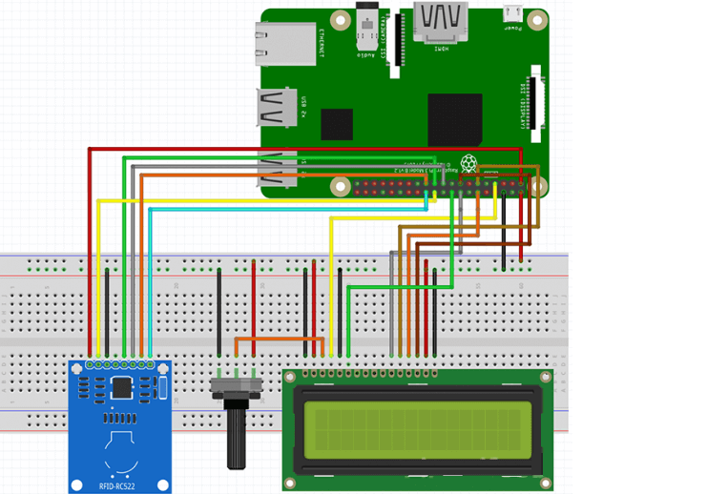
Donanım Bağlantı Şeması
Pin 1 of LCD (Ground) to breadboard ground rail
Pin 2 of LCD (VCC / 5V) to breadboard positive rail
Pin 3 of LCD (V0) to middle wire of the potentiometer
Pin 4 of LCD (RS) to GPIO4 (Physical Pin 7)
Pin 5 of LCD (RW) to breadboard ground rail
Pin 6 of LCD (EN) to GPIO24 (Physical Pin 18)
Pin 11 of LCD (D4) to GPIO23 (Physical Pin 16)
Pin 12 of LCD (D5) to GPIO17 (Physical Pin 11)
Pin 13 of LCD (D6) to GPIO18 (Physical Pin 12)
Pin 14 of LCD (D7) to GPIO22 (Physical Pin 15)
Pin 15 of LCD (LED +) to breadboard positive rail
Pin 16 of LCD (LED -) to breadboard ground rail
SDA connects to GPIO8 (Physical Pin 24)
SCK connects to GPIO11 (Physical Pin 23)
MOSI connects to GPIO10 (Physical Pin 19)
MISO connects to GPIO9 (Physical Pin 21)
GND connects to Breadboard Ground Rail.
RST connects to GPIO25 (Physical Pin 22)
3.3v connects to 3v3 (Physical Pin 1)

Slide 8
TCP/IP
TCP açılım olarak Transmission Control Protocol anlamına gelmektedir. IP ise Internet Protocol anlamına gelmektedir. Bilgisayarlar arası veri iletişiminin kurallarını koyar. Bilgisayarlar arasındaki veri iletme ve veri alma işlemi bazı kurallar çerçevesinde gerçekleştirilmektedir.İşte bu kurallara da TCP/IP protokolleri denilmektedir.
Notes:
TELNET protokolü ise internet üzerindeki başka bir bilgisayarda etkileşimli çalışma için geliştirilen *login* protokolüdür.Bir diğer protokol ise HTTP ( Hyper Text Transfer Protocol) protokolüdür.

Slide 9
GEREKLİ KÜTÜPHANELERİN KURULUMU
sudo pip3 install spidev //spidev kütüphanesi RFID arayüzüyle haberleşmek için.
sudo pip3 install mfrc522 //mfrc522 kütüphanesi
sudo apt –get install mysql-server –y //MYSQL kurulumu
sudo mysql_secure_installation // Mysql sunucusunu daha güvenilir hale getirmek için

Slide 10
TABLOLARIN OLUŞTURULMASI
create table attendance(
id INT UNSIGNED NOT NULL AUTO_INCREMENT UNIQUE,
user_id INT UNSIGNED NOT NULL,
clock_in TIMESTAMP NOT NULL DEFAULT CURRENT_TIMESTAMP,
PRIMARY KEY ( id )
);
create table users(
id INT UNSIGNED NOT NULL AUTO_INCREMENT UNIQUE,
rfid_uid VARCHAR(255) NOT NULL,
name VARCHAR(255) NOT NULL,
created TIMESTAMP NOT NULL DEFAULT CURRENT_TIMESTAMP,
PRIMARY KEY ( id )
);

Slide 11
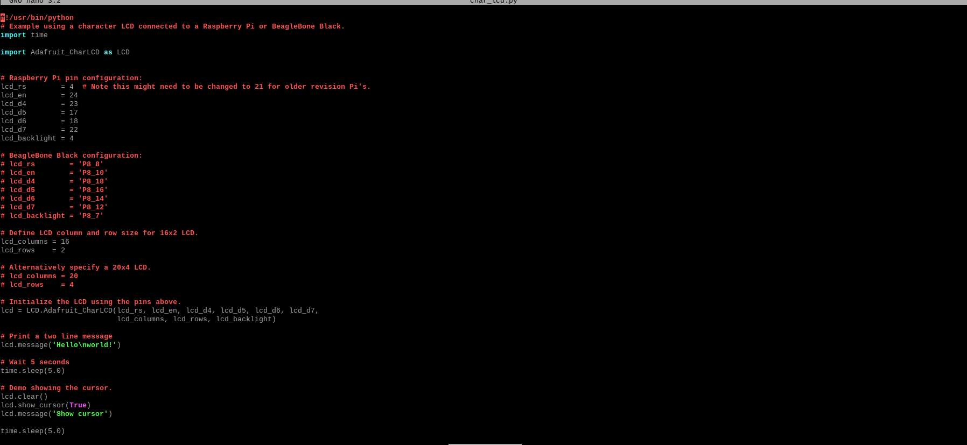
LCD KÜTÜPHANESİ KODLARI

Slide 12
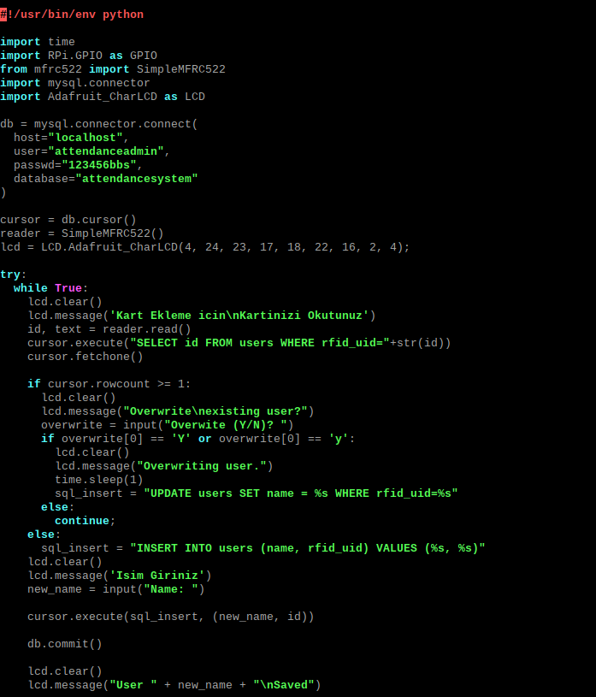
Kart ekleme kodları

Slide 13
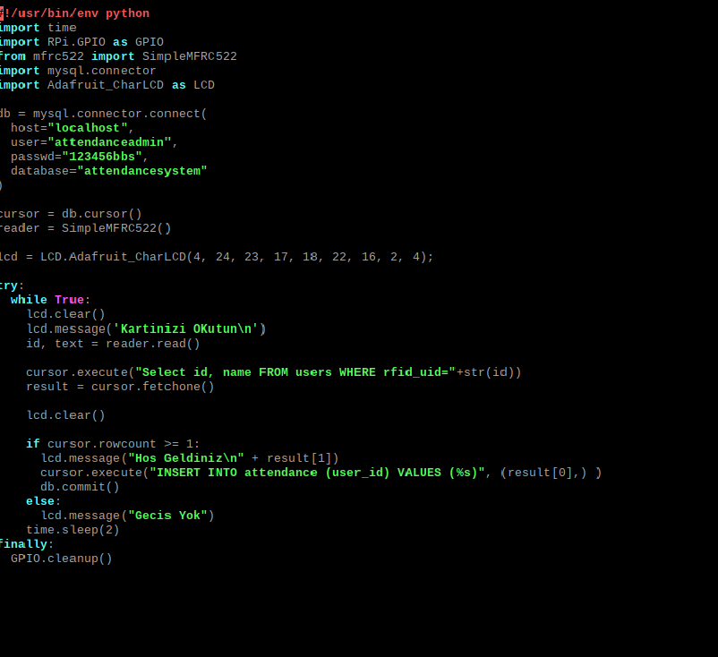
KART SORGULAMA KODLARI

Slide 14
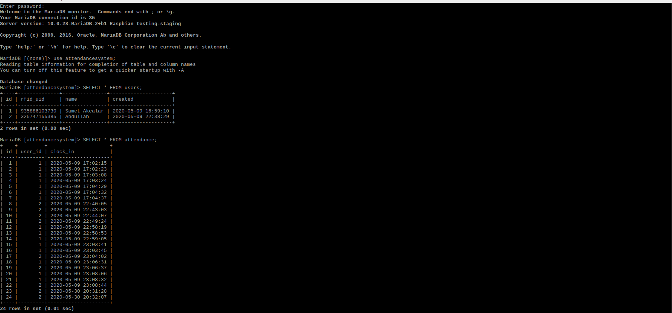
Kayıt Loglarının Alınması

Slide 15
Amazon Web Services
Amazon web services yani AWS dünyanın en hızlı büyüyen bulut hizmetlerinin genel adıdır. Google(Cloud Platform), Microsoft(Azure), IBM(SoftLayer, Bluemix) gibi rakipleri vardır.

Slide 16
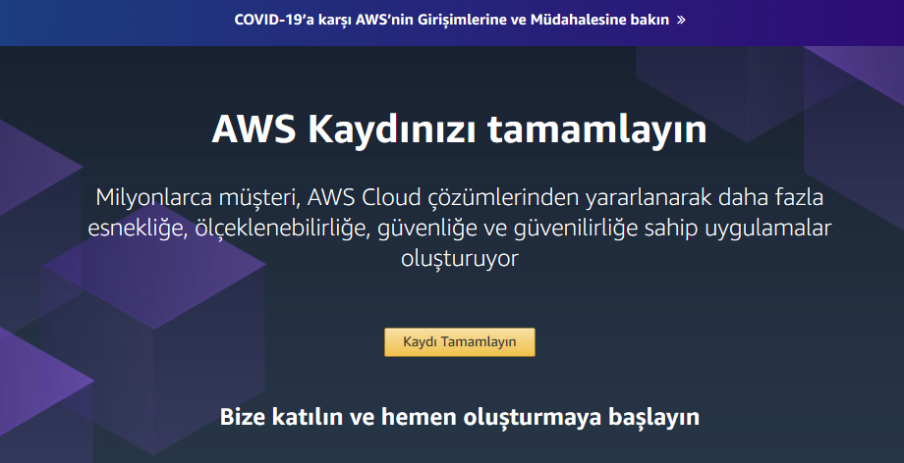
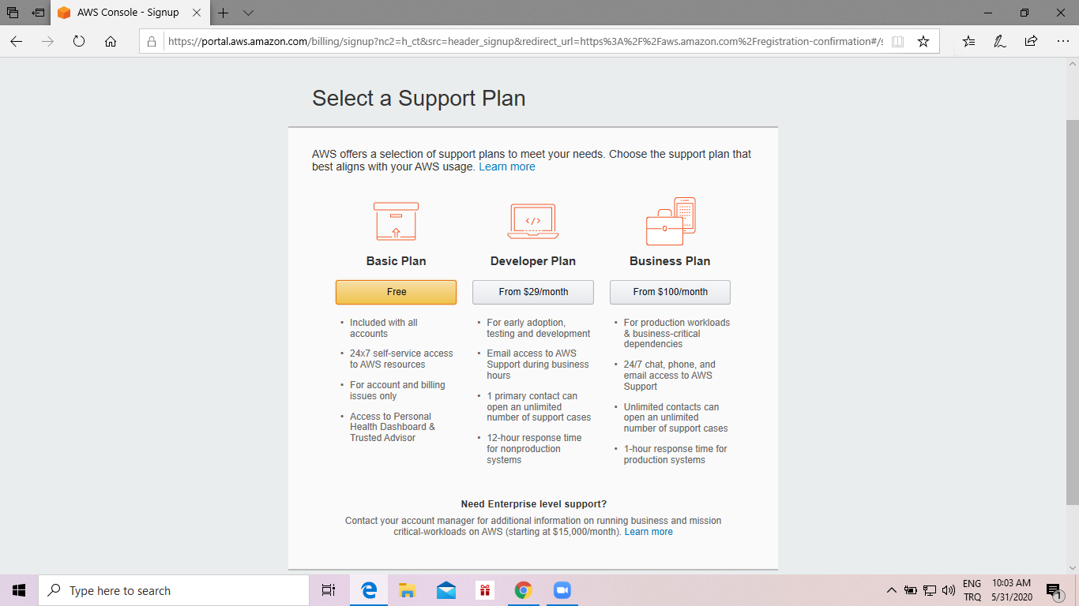
AMAZON WEB SERVICESE KAYIT OLMA

Slide 17
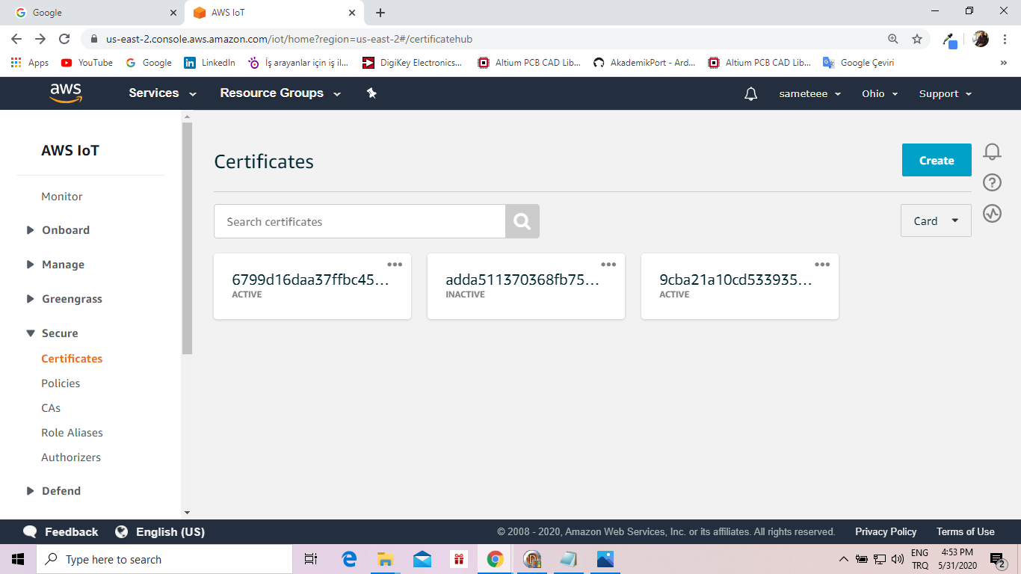
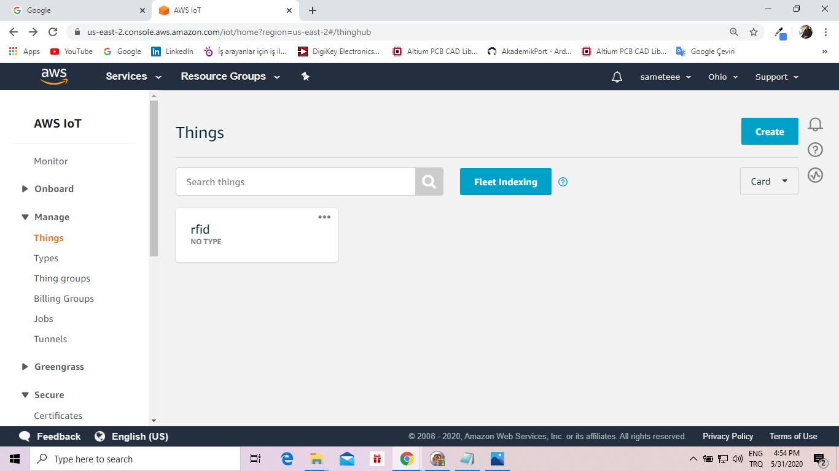
HABERLEŞME İÇİN GEREKLİ PROTOKOL VE KEYLERİN OLUŞTURULMASI

Slide 18
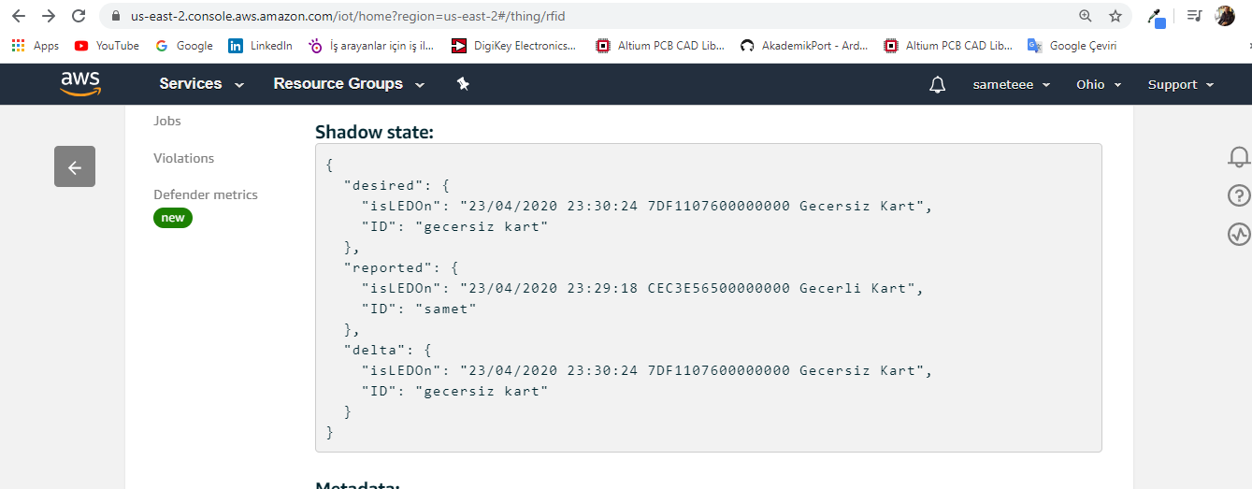
AMAZON WEB SERVİCES LOG KAYITLARI

Slide 19
Teşekkürler

